Slide 1


Opis projekta

Slide 2
Uvod
- Do ideje za provođenje ankete smo došli na predmetu psihologije
- Tamo smo predložili nekoliko tema o kojima bi mogli raditi te smo se na kraju složili da ćemo provoditi anketu o alkoholu kod adolescenata.
- Također došli smo na ideju da bi mogli usporediti mišljenje adolescenata s mišljenjem roditelja

Slide 3
Odabir teme
Tema: Alkohol kod adolescenata
Metoda: Ankete preko Microsoft Formsa
2 ankete: 1 za roditelje, i jedna za adolescente
Tema odabrana na satu psihologije

Slide 4
Pitanja za grupe
Po kojim kriterijima ste ste birali ljude za provođenje istraživanja?
Ukratko opišite kako ste proveli svoje ankete?
Jel vam provođenje ankete bilo zanimljivo?
Kakve ste rezultate istraživanja očekivali u usporedbi s onima koje ste dobili?

Slide 5
Grupa 1
Izabrali smo neke od naših prijatelja vršnjaka za koje znamo da su imali iskustva s alkoholom, pa smo ih odmah zamolili da također i svojim roditeljima daju da riješe anketu
Osmislili smo pitanja koje smo onda uvrstili u forms i zatim smo tu anketu poslali svojim vršnjacima i njihovim roditeljima. Nakon prikupljenih odgovora smo zajedno napisali izvješče s rezultatima i zaključkom.
Provođenje ankete bilo je zanimljivo jer smo mogli uočiti razlike između mišljenja roditelja i njihove djece.
Očekivali smo relativno jednake rezultate kao i one što smo dobili.

Slide 6
Grupa 2
Birali smo prijatelje koji ne idu s nama u razred, ali su naše godište te njihove roditelje
Poslali smo odabranim ispitanicima online anketu, pričekali odgovore te analizirali rezultate.
Bilo je zanimljivo jer još nismo imali priliku provoditi anketu u školi.
Rezultati su većinom bili očekivani. Očekivali smo da roditelji zapravo nisu svjesni koliko njihova djeca konzumiraju alkohol što se ispostavilo točno.

Slide 7
Grupa 3
Naša grupa je birala po osnovnim kriterijima poput osobnog iskustva s alkoholom, bitna nam je bila dob i da svaka osoba koju ispitujemo ima argumentirano mišljenje o uporabi alkohola.
Dakle, ispitali smo ukupno 12 ispitanika( u postotcima 75 % muškaraca i 25 % žena). Dobili smo odgovore na razna pitanja. Primjerice, zanimalo nas je koliko često djeca godišnje piju alkoholna pića, koja se alkoholna pića najčešće piju i slično...
Zaista je. Grupa je bila odlična, a pisanje ove ankete nam je pomoglo da shvatimo koliko je danas alkohol važan među ljudima.
Očekivali smo baš ove rezultate jer nam je ukupni zaključak vrlo zanimljiv i neobičan.

Slide 8
Grupa 4
Birali smo ljude naše dobi
U anketi smo postavili pitanja o tome koliko mladi piju i poslali anketu osobama od 16-18 godina
Da jer smo saznali koliko često ,zašto mladi piju i jel znaju njihovi roditelji koliko često piju
Mislili smo da mladi puno više piju nego što se ispostavilo

Slide 9
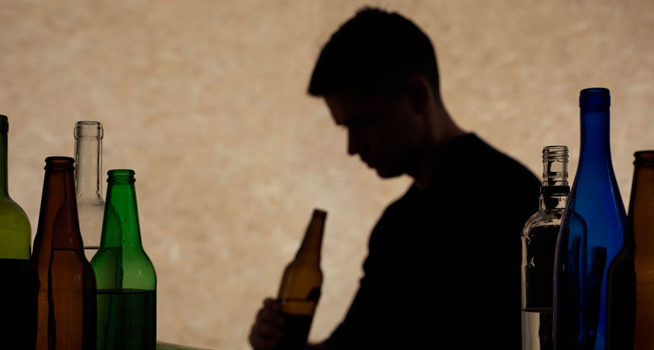
Zaključak
Svima se svidjelo sudjelovanje u ovom projektnom zadatku jer nam je pomogao naučiti kako provoditi istraživanja te praviti izvješća. Također smo osvijestili činjenicu koliko mladih danas zapravo ima iskustva s alkoholom te koliko njihovi roditelji ne znaju o tome ili imaju drugačije mišljenje.

Slide 10
HVALA NA POZORNOSTI!
Izvješće: Barbara Ormanac, Nera Pandžić, Iva Akmadžić
Prezentacija: Josip Čančar, Hana Radaković, Marko Mišnić
Izlaganje: Doris Marjanović i Leda Periša

